Slide 1
Práctica 8 almacenamiento
Paloma Pérez de Madrid

Slide 2
Índice (apuntes)
Almacenamiento Local
Comprobación de partición (p6)
Crear una partición (p9)
Configurar un RAID
RAID 1 (p14)
Simular fallo (p17)
RAID 5 (p20)
Crear volúmenes físicos ←→ RAID P(23)
Extender volumen físico (p31)
Configuración de NFS
Compartir directorios + permisos (servidor NFS) (p39)
Cliente NFS
Listar directorios NFS (p41)
Montar un directorio NFS (p43)
Comprobar directivas ro/rw, no_root_squash/…

Slide 3
Índice (apuntes)
_
_
Configuración de SAMBA
Crear usuario samba + recurso compartido p(58)
Privado (p59)
Publico (p61)
Configuración de iSCSI
Nodo target
Añadir 2º disco + crear volumen lógico (LV01) (p66)
Crear Unidad Lógica LUN sobre un volumen lógico (LV01) p(70)
Crear Backstore
Crear target
Crear en target un LUN asociado a un Backstore
Configurar autenticación y extras
Configuración iSCSI (p76)
Nodo Iniciador p(77)

Slide 4
Índice
2. Almacenamiento Local
3. Configuración de NFS
4. Configuración de SAMBA
5. Configuración de iSCSI

Slide 5
Índice
2. Almacenamiento Local
3. Configuración de NFS
4. Configuración de SAMBA
5. Configuración de iSCSI

Slide 6
2. Almacenamiento local
Preparar una máquina virtual con la distribución de su elección y que contará con 10 discos duros adicionales de 20 GB de capacidad cada uno (sdb a sdk) y el mismo tipo de controladora (SATA, SCSI, NVMe, …) con la que cuenta el disco principal. A continuación, arrancar el equipo y realizar las siguientes tareas de configuración:
Comprobar la configuración de la primera unidad de disco (sda) de la máquina virtual. Tipos de particiones existentes (físicas y lógicas), identificación, capacidades y sistemas de archivos configurados.
En la segunda unidad de disco (sdb) crear una partición primaria de 8 GB. Formatear la partición con el sistema de archivos xfs y montar la partición sobre el directorio /mnt/datos. Configurar el montaje automático de la misma (archivo /etc/fstab) y comprobar que se monta automáticamente al reiniciar el equipo. Nota: se recomienda usar el UUID de la partición para evitar problemas en caso de renombrado de particiones.
Usando la utilidad mdadm configurar un RAID1 sobre las unidades sdc y sdd. ¿Qué capacidad tiene el array resultante? (justificar esta capacidad). Formatear el dispositivo RAID con el sistema de archivos ext4, y montarlo sobre el directorio /mnt/raid1. Añadir algún archivo a este directorio. A continuación, simular un fallo en la unidad sdc. Comprobar que los archivos siguen estando accesibles, aunque el array está degradado (utilizar la opción detail para ver el estado del array). Sustituir la unidad sdc por la unidad sde, y comprobar que el array se regenera automáticamente.
Configurar un RAID 5 con cuatro unidades de disco (sdf, sdg, sdh y sdi) más un disco de repuesto o spare (sdj). ¿Qué capacidad tiene el array resultante? ¿Por qué?
Crear un volumen físico para cada unidad RAID configurada en los apartados c) y d) (habrá que desmontar previamente el RAID1, y al crear el volumen físico se perderá el formato y contenido). A continuación, generar un grupo de volúmenes (vg-asi) formado por los dos volúmenes físicos. Visualizar las características y la capacidad del grupo de volúmenes creados. A continuación, crear dos volúmenes lógicos: files (de 50 GB) y apps (con el 50% de la capacidad restante del grupo de volúmenes). Formatear ambos volúmenes lógicos con xfs y montarlos en /mnt/files y /mnt/apps. Configurar el montaje automático de ambos volúmenes y reiniciar el equipo para comprobar que se montan automáticamente.
Necesitamos extender el volumen lógico files hasta 75 GB, usando si es necesario un disco duro adicional (sdk). Realizar el proceso completo, incluyendo la extensión de la partición xfs una vez redimensionemos el volumen lógico (xfs_growfs). Una vez concluido el proceso, y con el volumen montado, adjuntar como evidencia pantallazos de los comandos lsblk y df.

Slide 7
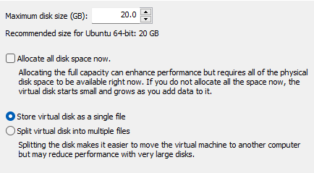
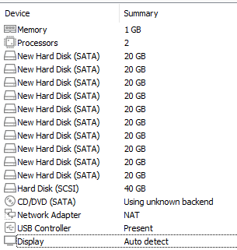
2. Almacenamiento local
Preparar una máquina virtual con la distribución de su elección y que contará con 10 discos duros adicionales de 20 GB de capacidad cada uno (sdb a sdk) y el mismo tipo de controladora (SATA, SCSI, NVMe, …) con la que cuenta el disco principal. A continuación, arrancar el equipo y realizar las siguientes tareas de configuración

Slide 8
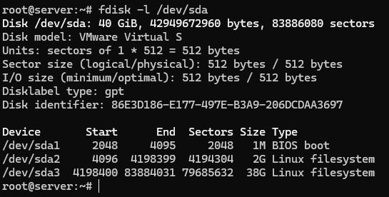
2. Almacenamiento local
a) Comprobar la configuración de la primera unidad de disco (sda) de la máquina virtual. Tipos de particiones existentes (físicas y lógicas), identificación, capacidades y sistemas de archivos configurados.
Información del disco sda (los principales de la máquina):
fdisk -l /dev/sda
Disco Principal
/dev/sda1: Una partición de arranque BIOS que comienza en el sector 2048 y termina en el sector 4095, con un tamaño de 1 MiB.
/dev/sda2: Una partición de sistema de archivos Linux que comienza en el sector 4096 y termina en el sector 4,198,399, con un tamaño de 2 GiB.
/dev/sda3: Otra partición de sistema de archivos Linux que comienza en el sector 4,198,400 y termina en el sector 83,884,031, con un tamaño de 38 GiB.

Slide 9
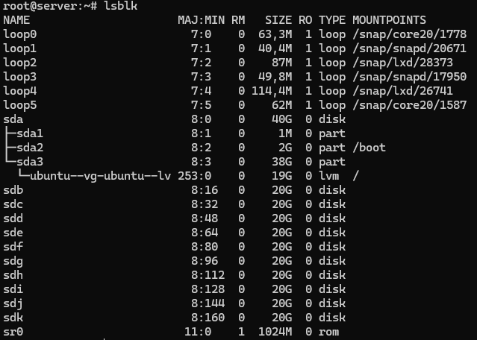
2. Almacenamiento local
a) Comprobar la configuración de la primera unidad de disco (sda) de la máquina virtual. Tipos de particiones existentes (físicas y lógicas), identificación, capacidades y sistemas de archivos configurados.
Listar discos del sistema:
lsblk
loopX: Dispositivos de bucle (dispositivos virtuales que permiten montar archivos como dispositivos).
Discos configurados como Hard Disk SATA

Slide 10
2. Almacenamiento local
a) Comprobar la configuración de la primera unidad de disco (sda) de la máquina virtual. Tipos de particiones existentes (físicas y lógicas), identificación, capacidades y sistemas de archivos configurados.
Listar discos del sistema:
lsblk
sda: Primer disco duro
sda1, sda2, sda3: Particiones del primer disco duro.
/boot: Punto de montaje de la partición sda2.
/: Punto de montaje de la partición sda3.
ubuntu--vg-ubuntu--lv: Nombre del volumen lógico (LVM) dentro de la partición sda3.
lvm: Tipo de partición (en el caso del volumen lógico).
Unidad CD/DVD 1024M

Slide 11
2. Almacenamiento local
b) En la segunda unidad de disco (sdb) crear una partición primaria de 8 GB. Formatear la partición con el sistema de archivos xfs y montar la partición sobre el directorio /mnt/datos. Configurar el montaje automático de la misma (archivo /etc/fstab) y comprobar que se monta automáticamente al reiniciar el equipo. Nota: se recomienda usar el UUID de la partición para evitar problemas en caso de renombrado de particiones.
Crear partición primaria del disco sdb: fdisk /dev/sdb
Formatear la partición con XFS: mkfs.xfs /dev/sdb1
Crear archivo de montaje : mkdir /mnt/datos
Montar la partición en ese archivo: mount /dev/sdb1 /mnt/datos
Obtener el UUID de la partición ( lo necesitaremos para configurar el montaje automático): blkid /dev/sdb1
Editar /etc/fstab y añadir UUID=<UUID> /mnt/datos xfs defaults 0 0
Comprobar montaje automático : reboot
Se debería observar la partición /dev/sdb1 montada en /mnt/datos

Slide 12
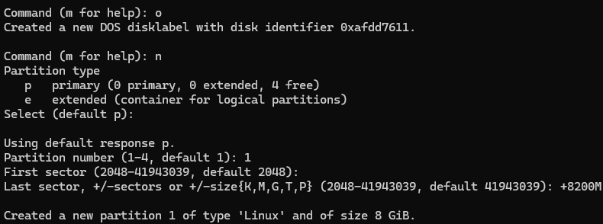

2. Almacenamiento local
b) En la segunda unidad de disco (sdb) crear una partición primaria de 8 GB. Formatear la partición con el sistema de archivos xfs y montar la partición sobre el directorio /mnt/datos. Configurar el montaje automático de la misma (archivo /etc/fstab) y comprobar que se monta automáticamente al reiniciar el equipo. Nota: se recomienda usar el UUID de la partición para evitar problemas en caso de renombrado de particiones.
Crear partición primaria del disco sdb: fdisk /dev/sdb
Crear una nueva tabla de particiones: Command : o
Crear una nueva partición: Command : n
Tipo de partición : p (primaria)
Número de partición: 1
First Sector: default
Last Sector: +8200M (8GB y 200M para ajustarse al tamaño de la partición)
Guardar: w
lsblk

Slide 13
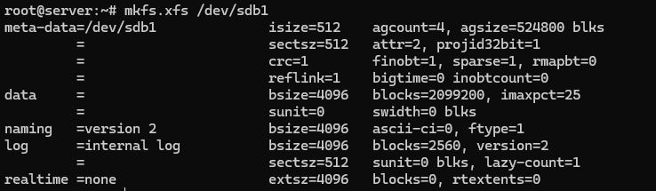

2. Almacenamiento local
b) En la segunda unidad de disco (sdb) crear una partición primaria de 8 GB. Formatear la partición con el sistema de archivos xfs y montar la partición sobre el directorio /mnt/datos. Configurar el montaje automático de la misma (archivo /etc/fstab) y comprobar que se monta automáticamente al reiniciar el equipo. Nota: se recomienda usar el UUID de la partición para evitar problemas en caso de renombrado de particiones.
Formatear la partición con XFS: mkfs.xfs /dev/sdb1
Crear archivo de montaje : mkdir /mnt/datos
Montar la partición en ese archivo: mount /dev/sdb1 /mnt/datos

Slide 14
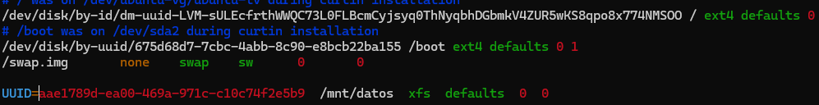
2. Almacenamiento local
b) En la segunda unidad de disco (sdb) crear una partición primaria de 8 GB. Formatear la partición con el sistema de archivos xfs y montar la partición sobre el directorio /mnt/datos. Configurar el montaje automático de la misma (archivo /etc/fstab) y comprobar que se monta automáticamente al reiniciar el equipo. Nota: se recomienda usar el UUID de la partición para evitar problemas en caso de renombrado de particiones.
Obtener el UUID de la partición ( lo necesitaremos para configurar el montaje automático): blkid /dev/sdb1
UUID="aae1789d-ea00-469a-971c-c10c74f2e5b9“
Editar /etc/fstab y añadir UUID=<UUID> /mnt/datos xfs defaults 0 0
UUID= aae1789d-ea00-469a-971c-c10c74f2e5b9 /mnt/datos xfs defaults 0 0

Slide 15
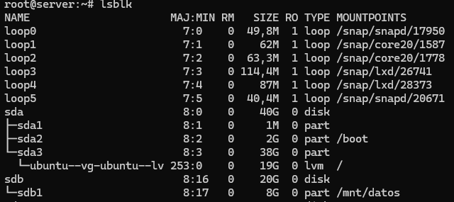
2. Almacenamiento local
b) En la segunda unidad de disco (sdb) crear una partición primaria de 8 GB. Formatear la partición con el sistema de archivos xfs y montar la partición sobre el directorio /mnt/datos. Configurar el montaje automático de la misma (archivo /etc/fstab) y comprobar que se monta automáticamente al reiniciar el equipo. Nota: se recomienda usar el UUID de la partición para evitar problemas en caso de renombrado de particiones.
Comprobar montaje automático : reboot
(Se debería observar la partición /dev/sdb1 montada en /mnt/datos)

Slide 16
2. Almacenamiento local
c) Usando la utilidad mdadm configurar un RAID1 sobre las unidades sdc y sdd. ¿Qué capacidad tiene el array resultante? (justificar esta capacidad). Formatear el dispositivo RAID con el sistema de archivos ext4, y montarlo sobre el directorio /mnt/raid1. Añadir algún archivo a este directorio. A continuación, simular un fallo en la unidad sdc. Comprobar que los archivos siguen estando accesibles, aunque el array está degradado (utilizar la opción detail para ver el estado del array). Sustituir la unidad sdc por la unidad sde, y comprobar que el array se regenera automáticamente.
Descargar madam: apt-get install mdadm
Crear RAID: mdadm --create --verbose /dev/md0 --level=mirror --raid-devices=2 /dev/sdc /dev/sdd
--verbose: Muestra la salida detallada del proceso.
/dev/md0: nombre del dispositivo RAID que se creará.
--level=mirror: Nivel de RAID (en este caso es RAID1)
--raid-devices=2: Número de dispositivos que formarán parte del RAID, que en este caso son 2 (Raid 1 se duplica, espejo o “mirror·).
/dev/sdc /dev/sdd: Dispositivos que se usarán para el RAID1.

Slide 17
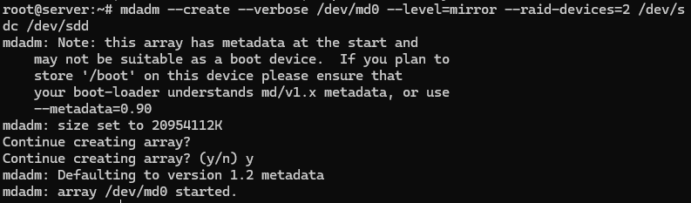
2. Almacenamiento local
c) Usando la utilidad mdadm configurar un RAID1 sobre las unidades sdc y sdd. ¿Qué capacidad tiene el array resultante? (justificar esta capacidad).
La capacidad del array resultante se ha establecido en 20954112K
El RAID1 (espejo) duplica los datos en dos discos para proporcionar redundancia. Dado que estamos usando dos discos idénticos (sdc y sdd), la capacidad efectiva del RAID1 será igual a la capacidad de uno de los discos
Capacidad de un solo disco = (20954112K / 1024) / 1024 ≈ 20 GB
Conversión de KB a GB

Slide 18

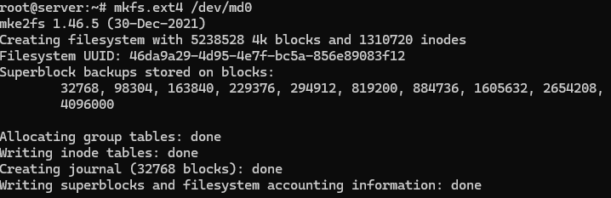
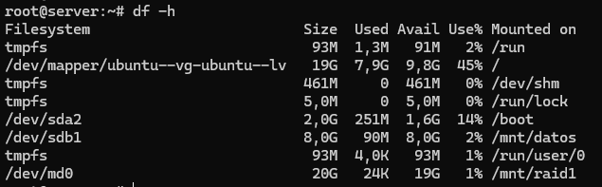
2. Almacenamiento local
c) Usando la utilidad mdadm configurar un RAID1 sobre las unidades sdc y sdd. ¿Qué capacidad tiene el array resultante? (justificar esta capacidad). Formatear el dispositivo RAID con el sistema de archivos ext4, y montarlo sobre el directorio /mnt/raid1.
Formatear el dispositivo RAID con el sistema de archivos ext4: mkfs.ext4 /dev/md0
Montarlo en el Directorio /mnt/raid1:
mkdir /mnt/raid 1
mount /dev/md0 /mnt/raid1
Notes:
Verificar que el dispositivo está montado correctamente → df -h

Slide 19
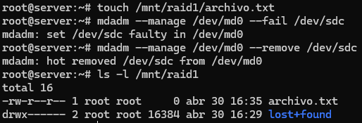
2. Almacenamiento local
c) Añadir algún archivo a este directorio. A continuación, simular un fallo en la unidad sdc. Comprobar que los archivos siguen estando accesibles, aunque el array está degradado (utilizar la opción detail para ver el estado del array). Sustituir la unidad sdc por la unidad sde, y comprobar que el array se regenera automáticamente.
Añadir archivo al directorio: touch /mnt/raid1/archivo.txt
Simular un fallo en la unidad:
Marcar la unidad sdc como fallida: mdadm --manage /dev/md0 --fail /dev/sdc
Eliminar la unidad fallida del array: mdadm --manage /dev/md0 --remove /dev/sdc
Comprobar que los archivos siguen estando accesibles aunque el array está degradado: ls -l /mnt/raid1
Notes:
Verificar que el dispositivo está montado correctamente → df -h

Slide 20
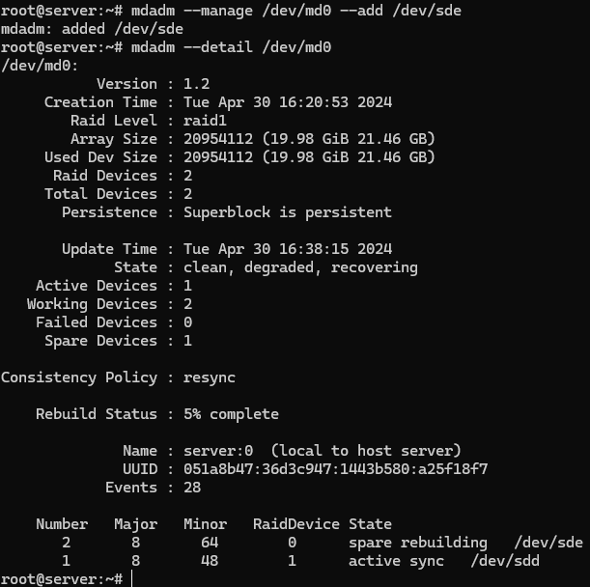
2. Almacenamiento local
c) Añadir algún archivo a este directorio. A continuación, simular un fallo en la unidad sdc. Comprobar que los archivos siguen estando accesibles, aunque el array está degradado (utilizar la opción detail para ver el estado del array). Sustituir la unidad sdc por la unidad sde, y comprobar que el array se regenera automáticamente.
Sustituir la unidad sdc por la unidad sde : mdadm --manage /dev/md0 --add /dev/sde
Comprobar que el array se regenera automáticamente: mdadm --detail /dev/md0
Active Devices : 1 → uno de los dispositivos del array está funcionando correctamente
Working Devices : 2 → Hay 2 dispositivos operativos ( /dev/sdc y /dev/sdd)
Rebuild Status : 5% complete → el proceso de regeneración del array está en curso y ya ha progresado un 5%.
Notes:
Verificar que el dispositivo está montado correctamente → df -h

Slide 21
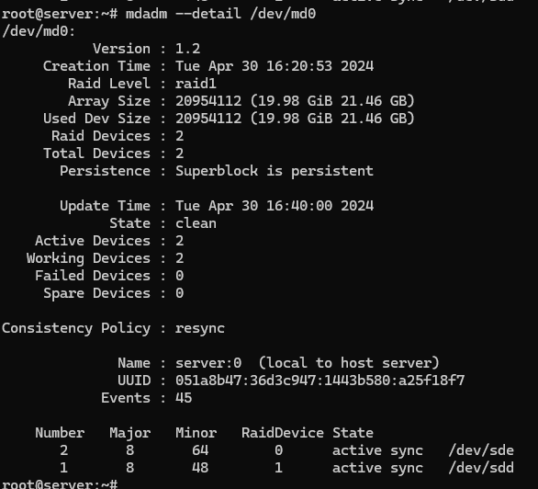
2. Almacenamiento local
Si se vuelve a dar al comando más tarde:
Notes:
Verificar que el dispositivo está montado correctamente → df -h

Slide 22
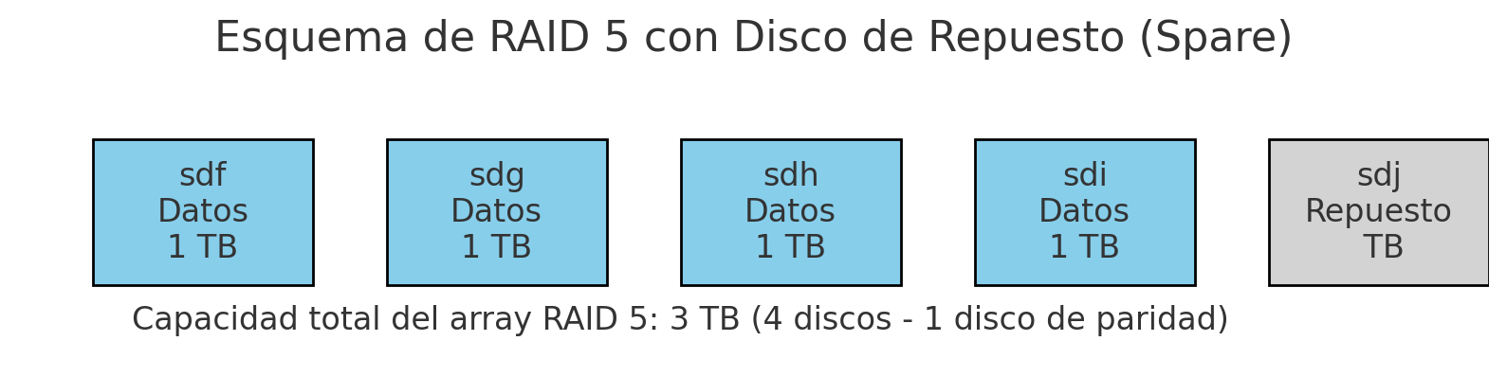
2. Almacenamiento local
d) Configurar un RAID 5 con cuatro unidades de disco (sdf, sdg, sdh y sdi) más un disco de repuesto o spare (sdj). ¿Qué capacidad tiene el array resultante? ¿Por qué?
Esto es un ejemplo para los apuntes, el ejercicio sería igual solo que con 20GB por disco en vez de 1TB
- Los discos sdf, sdg, sdh y sdi están configurados como discos de datos.
- El disco sdj está configurado como disco de repuesto (spare).
- Cada disco de datos tiene una capacidad de 1 TB.
- La capacidad total del array RAID 5 es de 3 TB, considerando que un disco equivalente se utiliza para la paridad.
El disco de repuesto no contribuye a la capacidad total del array hasta que se utilice para reemplazar un disco defectuoso.
Notes:
Verificar que el dispositivo está montado correctamente → df -h

Slide 23
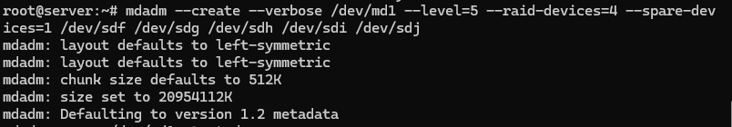
2. Almacenamiento local
d) Configurar un RAID 5 con cuatro unidades de disco (sdf, sdg, sdh y sdi) más un disco de repuesto o spare (sdj). ¿Qué capacidad tiene el array resultante? ¿Por qué?
Añadir archivo al directorio: mdadm --create --verbose /dev/md1 --level=5 --raid-devices=4 --spare-devices=1 /dev/sdf /dev/sdg /dev/sdh /dev/sdi /dev/sdj
Siguiendo el cálculo anterior:
Capacidad de cada disco= (20954112K / 1024) / 1024 ≈ 20 GB
Dado que son cuatro discos de datos y uno de repuesto, el número de discos de datos es 4 - 1 = 3.
Capacidad total del array ≈ 20 GB × 3 = 60 GB
Notes:
Verificar que el dispositivo está montado correctamente → df -h

Slide 24
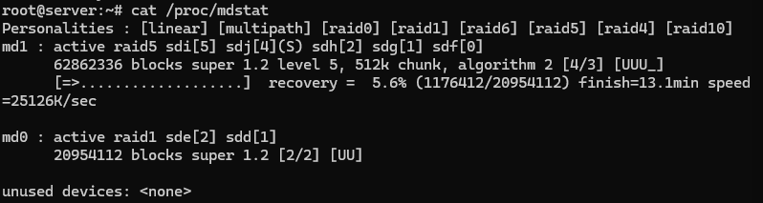
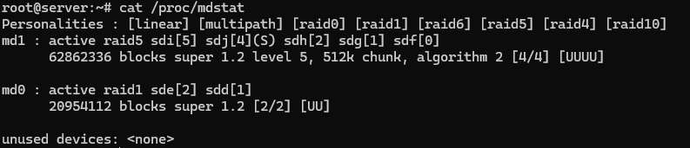
2. Almacenamiento local
d) Configurar un RAID 5 con cuatro unidades de disco (sdf, sdg, sdh y sdi) más un disco de repuesto o spare (sdj). ¿Qué capacidad tiene el array resultante? ¿Por qué?
cat /proc/mdstat para ver el estado actual de todos los dispositivos RAID
Md1: le quedan 13.1min para regenerar los datos
Notes:
Verificar que el dispositivo está montado correctamente → df -h

Slide 25
2. Almacenamiento local
e) Crear un volumen físico para cada unidad RAID configurada en los apartados c) y d) (habrá que desmontar previamente el RAID1, y al crear el volumen físico se perderá el formato y contenido). A continuación, generar un grupo de volúmenes (vg-asi) formado por los dos volúmenes físicos. Visualizar las características y la capacidad del grupo de volúmenes creados. A continuación, crear dos volúmenes lógicos: files (de 50 GB) y apps (con el 50% de la capacidad restante del grupo de volúmenes). Formatear ambos volúmenes lógicos con xfs y montarlos en /mnt/files y /mnt/apps. Configurar el montaje automático de ambos volúmenes y reiniciar el equipo para comprobar que se montan automáticamente.
Desmontar RAID 1: umount /dev/md0
Crear volumen físico en RAID 1: pvcreate /dev/md0 (usando LVM manager)
Crear volumen físico para RAID 5: pvcreate /dev/md1

Slide 26
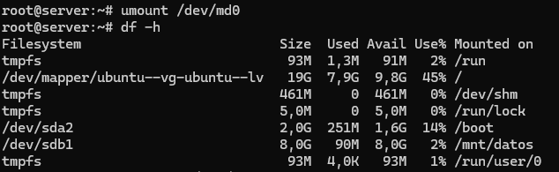

2. Almacenamiento local
e) Crear un volumen físico para cada unidad RAID configurada en los apartados c) y d) (habrá que desmontar previamente el RAID1, y al crear el volumen físico se perderá el formato y contenido).

Slide 27
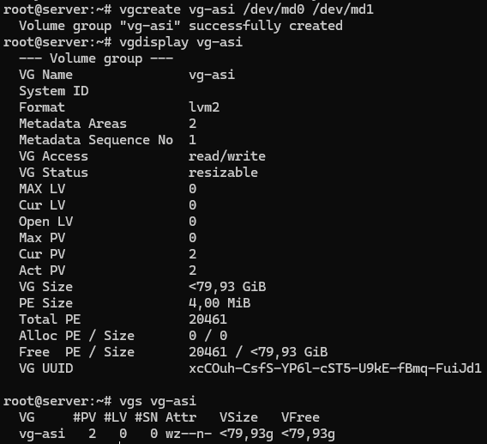
2. Almacenamiento local
e) A continuación, generar un grupo de volúmenes (vg-asi) formado por los dos volúmenes físicos. Visualizar las características y la capacidad del grupo de volúmenes creados.
Crear grupo de volúmenes: vgcreate vg-asi /dev/md0 /dev/md1
Visualizar características del grupo de volúmenes: vgdisplay vg-asi
Visualizar capacidad grupo de volúmenes: vgs vg-asi

Slide 28
2. Almacenamiento local
e) A continuación, crear dos volúmenes lógicos: files (de 50 GB) y apps (con el 50% de la capacidad restante del grupo de volúmenes). Formatear ambos volúmenes lógicos con xfs y montarlos en /mnt/files y /mnt/apps. Configurar el montaje automático de ambos volúmenes y reiniciar el equipo para comprobar que se montan automáticamente
Crear volúmenes lógicos:
File 50GB: lvcreate -L 50G -n files vg-asi
apps 50% del espacio restante:
Calcular 50% restante con vgdisplay vg-asi | grep "Free PE / Size“
Crear volume lógico: lvcreate -l 50%FREE -n apps vg-asi
Formatear los volúmenes lógicos con XFS:
Files: mkfs.xfs /dev/vg-asi/files
Apps: mkfs.xfs /dev/vg-asi/apps
Montar los volúmenes lógicos:
mkdir -p /mnt/files + mount /dev/vg-asi/files /mnt/files
sudo mkdir -p /mnt/apps + mount /dev/vg-asi/apps /mnt/apps
Configurar el montaje automático :
UUID=[UUID_files] /mnt/files xfs defaults 0 0
UUID=[UUID_apps] /mnt/apps xfs defaults 0 0
Nota: para encontrar los UUID: blkid

Slide 29

2. Almacenamiento local
Crear volúmenes lógicos:
File 50GB: lvcreate -L 50G -n files vg-asi
apps 50% del espacio restante:
Calcular 50% restante con vgdisplay vg-asi | grep "Free PE / Size“
Crear volume lógico: lvcreate -l 50%FREE -n apps vg-asi
Convertir el tamaño del espacio libre a GiB:29,93 GiB
Calcular el 50% del espacio libre:50% de 29,93 GiB = 0.5 * 29,93 = 14,965 GiB
Luego el comando será: lvcreate -L 14.965G -n apps vg-asi

Slide 30
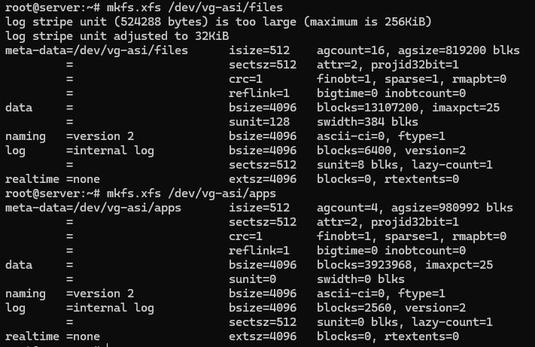
2. Almacenamiento local
-
Formatear los volúmenes lógicos con XFS:
Files: mkfs.xfs /dev/vg-asi/files
Apps: mkfs.xfs /dev/vg-asi/apps

Slide 31

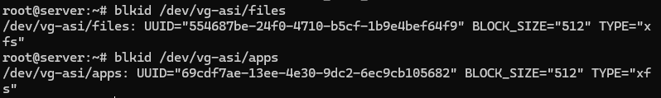
2. Almacenamiento local
Crear volúmenes lógicos:
Formatear los volúmenes lógicos con XFS:
Montar los volúmenes lógicos:
mkdir -p /mnt/files + mount /dev/vg-asi/files /mnt/files
mkdir -p /mnt/apps + mount /dev/vg-asi/apps /mnt/apps
Configurar el montaje automático :
UUID=[UUID_files] /mnt/files xfs defaults 0 0
UUID=[UUID_apps] /mnt/apps xfs defaults 0 0
Nota: para encontrar los UUID: blkid
UUID= 554687be-24f0-4710-b5cf-1b9e4bef64f9 /mnt/files xfs defaults 0 0
UUID= 69cdf7ae-13ee-4e30-9dc2-6ec9cb105682 /mnt/apps xfs defaults 0 0

Slide 32
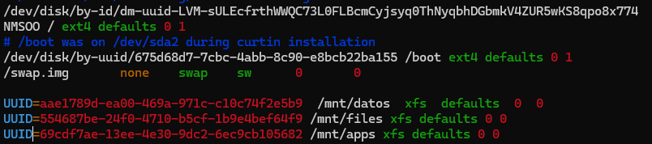
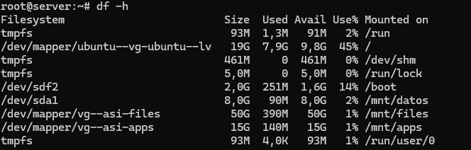

2. Almacenamiento local
UUID= 554687be-24f0-4710-b5cf-1b9e4bef64f9 /mnt/files xfs defaults 0 0
UUID= 69cdf7ae-13ee-4e30-9dc2-6ec9cb105682 /mnt/apps xfs defaults 0 0
vim /etc/fstab

Slide 33
2. Almacenamiento local
f) Necesitamos extender el volumen lógico files hasta 75 GB, usando si es necesario un disco duro adicional (sdk). Realizar el proceso completo, incluyendo la extensión de la partición xfs una vez redimensionemos el volumen lógico (xfs_growfs). Una vez concluido el proceso, y con el volumen montado, adjuntar como evidencia pantallazos de los comandos lsblk y df.
Extender el volumen lógico de files (ya tiene 50GB, vamos a necesitar extenderlo hasta 75GB)
Si suponemos que sí necesitamos extender a otro disco (25GB)restantes: lvextend -L +55G /dev/vg-asi/files /dev/sdk
Si suponemos que no: lvextend -L 25G /dev/vg-asi/files (vamos a seleccionar esta opción)
Redimensionar el sistema de archivos xfs: xfs_growfs /mnt/files

Slide 34

2. Almacenamiento local
fdisk -l
lvextend -L 25G /dev/vg-asi/files
El tamaño nuevo especificado para el volumen lógico (25G) no es mayor que el tamaño existente (12800 extents). Esto significa que el volumen lógico ya está en su tamaño máximo y no se puede extender más allá de eso.

Slide 35
2. Almacenamiento local
Verificamos el espacio libre en el grupo de volúmenes vg-asi: vgdisplay vg-asi | grep "Free PE / Size"
Verificamos el espacio libre en el volumen lógico files: lvdisplay /dev/vg-asi/files | grep "LV Size"
Nota: hemos añadido al grupo vg-asi sdk antes
Extendemos +25GB (ya teníamos 50GB): lvextend -L +25G /dev/vg-asi/files

Slide 36
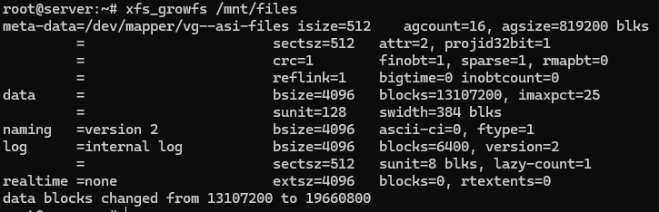
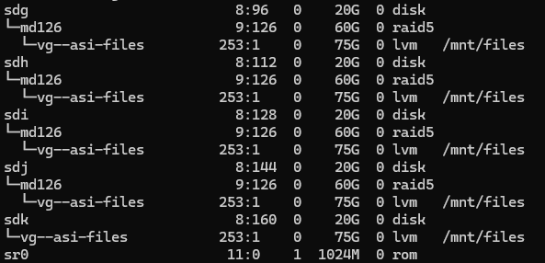
2. Almacenamiento local
Ajustar sistema de archivos XFS: xfs_growfs /mnt/files lsblk

Slide 37
Índice
2. Almacenamiento Local
3. Configuración de NFS
4. Configuración de SAMBA
5. Configuración de iSCSI

Slide 38
3. Configuración de nfs
a) Instalar un servidor NFS en un equipo con SO Rocky Linux 9.3.
b) Configurar el servidor NFS para compartir algún directorio. A lo largo de estos apartados vamos a evaluar las opciones de exportación. En la configuración inicial podemos compartir sin restricciones un directorio en modo lectura/escritura (/var/archivos, con derechos 777) y otro en modo de sólo lectura (/usr/share/doc).
c) Utilizar otro equipo como cliente NFS, ahora con SO Ubuntu Server 22.04. Indicar el proceso seguido para la instalación. Nota: en el lado cliente NO hay que arrancar el servidor NFS. Desde el cliente listar los directorios NFS que comparte el servidor.
d) En el equipo cliente montar (por ejemplo, en /mnt/nfs) el directorio NFS compartido por el servidor en modo lectura/escritura. Añadir un archivo desde el cliente en el recurso compartido y comprobar la propiedad y derechos del mismo, tanto si lo hacemos con un usuario no privilegiado como si usamos el perfil de root. A continuación, modificar las
propiedades de compartición (ro, all_squash, no_root_squash, …) y comprobar su efecto tras añadir nuevos archivos (si tenemos derecho de escritura, el UID de usuario con el que se crean los archivos, y permisos asociados a los mismos).
e) Limitar las direcciones IP de acceso y comprobar que el recurso deja de estar disponible desde otras direcciones IP distintas.
f) Indicar el proceso de instalación del servidor NFS en el SO Ubuntu Server 22.04, y del cliente en un SO Rocky Linux 9.3.

Slide 39
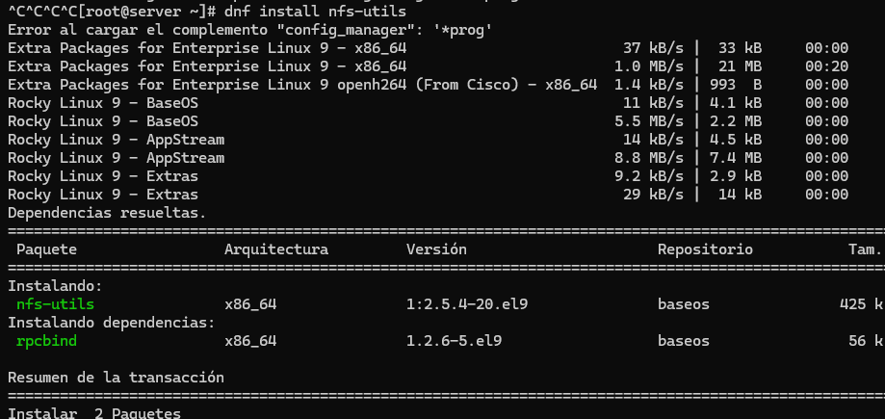

3. Configuración de nfs
a) Instalar un servidor NFS en un equipo con SO Rocky Linux 9.3.
b) Configurar el servidor NFS para compartir algún directorio. A lo largo de estos apartados vamos a evaluar las opciones de exportación. En la configuración inicial podemos compartir sin restricciones un directorio en modo lectura/escritura (/var/archivos, con derechos 777) y otro en modo de sólo lectura (/usr/share/doc).
1) Instalar el paquete NFS: dnf install nfs-utils 2) Crear el directorio archivo para compartir:

Slide 40
3. Configuración de nfs
a) Instalar un servidor NFS en un equipo con SO Rocky Linux 9.3.
b) Configurar el servidor NFS para compartir algún directorio. A lo largo de estos apartados vamos a evaluar las opciones de exportación. En la configuración inicial podemos compartir sin restricciones un directorio en modo lectura/escritura (/var/archivos, con derechos 777) y otro en modo de sólo lectura (/usr/share/doc).
El archivo /etc/exports define los directorios que serán compartidos con los clientes NFS
Escribimos en ese archivo:
/var/archivos *(rw,sync,no_root_squash)
/usr/share/doc *(ro,sync,no_root_squash)
*: cualquier cliente puede acceder a estos directorios.
rw: /var/archivos se comparte → lectura/escritura
ro: / usr/share/doc → solo Lectura
sync: Garantiza que los cambios se escriban de manera síncrona en el servidor NFS.
no_root_squash: Permite al usuario root en el cliente tener los mismos privilegios que root en el servidor.
Nota: ¡es importante no poner espacios!
Por ejemplo, si añadimos espacios entre los campos, podría interpretarse erróneamente como si /var/archivos estuviera compartido con un cliente llamado *(rw,sync,no_root_squash) y /usr/share/doc con un cliente llamado *(ro,sync,no_root_squash)

Slide 41

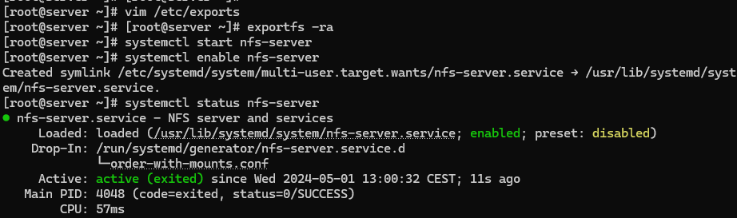
3. Configuración de nfs
Después aplicar los cambios en la configuración de NFS: exportfs –ra
Iniciar servicio NFS: systemctl start nfs + systemctl enable nfs

Slide 42

3. Configuración de nfs
c) Utilizar otro equipo como cliente NFS, ahora con SO Ubuntu Server 22.04. Indicar el proceso seguido para la instalación. Nota: en el lado cliente NO hay que arrancar el servidor NFS. Desde el cliente listar los directorios NFS que comparte el servidor.
Ubuntu
Cliente NFS
Instalar paquete nfs en Ubuntu: apt install nfs-common
Listar directorios NFS del servidor: showmount -e IP_SERVIDOR_NFS
Rocky
Servidor NFS
192.168.119.142
192.168.119.143

Slide 43
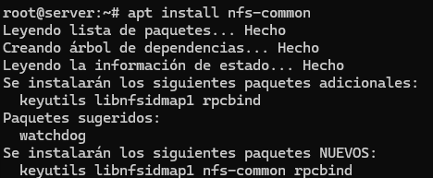

3. Configuración de nfs
c) Utilizar otro equipo como cliente NFS, ahora con SO Ubuntu Server 22.04. Indicar el proceso seguido para la instalación. Nota: en el lado cliente NO hay que arrancar el servidor NFS. Desde el cliente listar los directorios NFS que comparte el servidor.

Slide 44

3. Configuración de nfs
Ubuntu
Cliente NFS
d) En el equipo cliente montar (por ejemplo, en /mnt/nfs) el directorio NFS compartido por el servidor en modo lectura/escritura. Añadir un archivo desde el cliente en el recurso compartido y comprobar la propiedad y derechos del mismo, tanto si lo hacemos con un usuario no privilegiado como si usamos el perfil de root. A continuación, modificar las
propiedades de compartición (ro, all_squash, no_root_squash, …) y comprobar su efecto tras añadir nuevos archivos (si tenemos derecho de escritura, el UID de usuario con el que se crean los archivos, y permisos asociados a los mismos).
Montar el directorio nfs: mkdir /mnt/nfs + mount -o rw IP_SERVIDOR_NFS:/var/archivos /mnt/nfs
Agregar un archivo desde el cliente: touch /mnt/nfs/nuevo_archivo.txt
Comprobar la propiedad y los derechos del archivo (ls -l /mnt/nfs/nuevo_archivo.txt)
Pertenece al usuario root y al grupo root, con permisos de lectura y escritura para el usuario root, y solo permisos de lectura para el grupo y otros usuarios.

Slide 45
3. Configuración de nfs
Ubuntu
Cliente NFS
d) A continuación, modificar las propiedades de compartición (ro, all_squash, no_root_squash, …) y comprobar su efecto tras añadir nuevos archivos (si tenemos derecho de escritura, el UID de usuario con el que se crean los archivos, y permisos asociados a los mismos).
Entrar en /etc/exports y modificar /var/archivos
Cambiar el a modo solo lectura: /var/archivos *(ro,sync,no_root_squash) (modificamos la línea)
Cambiar a all_squash (mapeo de todos los usuarios a un usuario anónimo): /var/archivos *(ro,sync,all_squash)
Cambiar a root_squash (no_root_squah → permite que el usuario root tenga los mismos privilegios en el cliente):
/var/archivos *(rw,sync,root_squash)
Después de cada cambio:
Servidor NFS: exportfs –ra + systemctl restart nfs-server
Cliente (Ubuntu): volver a montar el directorio umount /mnt/nfs + mount -o rw/ro ip_servidor_nfs:/var/archivos /mnt/nfs

Slide 46



3. Configuración de nfs
d) A continuación, modificar las propiedades de compartición (ro, all_squash, no_root_squash, …) y comprobar su efecto tras añadir nuevos archivos (si tenemos derecho de escritura, el UID de usuario con el que se crean los archivos, y permisos asociados a los mismos).
Entrar en /etc/exports y modificar /var/archivos
Cambiar el a modo solo lectura: /var/archivos *(ro,sync,no_root_squash) (modificamos la línea)
En Rocky:
En Ubuntu:
Comprobación:
No deja crear archivos porque es de lectura solo

Slide 47






3. Configuración de nfs
d) A continuación, modificar las propiedades de compartición (ro, all_squash, no_root_squash, …) y comprobar su efecto tras añadir nuevos archivos (si tenemos derecho de escritura, el UID de usuario con el que se crean los archivos, y permisos asociados a los mismos).
Entrar en /etc/exports y modificar /var/archivos
Cambiar el a modo solo lectura: /var/archivos *(ro,sync,no_root_squash) (modificamos la línea)
Cambiar a all_squash (mapeo de todos los usuarios a un usuario anónimo): /var/archivos *(rw,sync,all_squash)
En Rocky:
En Ubuntu:
all_squash mapea todos los usuarios a un usuario anónimo → nobody
Notes:
mount –o rw 192.168.119.143:/var/archivos /mnt/nfs

Slide 48

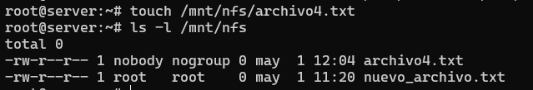

3. Configuración de nfs
d) A continuación, modificar las propiedades de compartición (ro, all_squash, no_root_squash, …) y comprobar su efecto tras añadir nuevos archivos (si tenemos derecho de escritura, el UID de usuario con el que se crean los archivos, y permisos asociados a los mismos).
Entrar en /etc/exports y modificar /var/archivos
_ 3) Cambiar a root_squash (no_root_squah → permite que el usuario root tenga los mismos privilegios en el cliente):
/var/archivos *(rw,sync,root_squash)
En Rocky:
En Ubuntu:

Slide 49
3. Configuración de nfs
d) A continuación, modificar las propiedades de compartición (ro, all_squash, no_root_squash, …) y comprobar su efecto tras añadir nuevos archivos (si tenemos derecho de escritura, el UID de usuario con el que se crean los archivos, y permisos asociados a los mismos).
"root_squash“ impide que el usuario root en el cliente tenga privilegios de root en el servidor remoto ("aplasta" los privilegios de root )
Como en Ubuntu estoy en un usuario root →el sistema NFS asigna al usuario root del cliente un UID y GID de "nobody" y "nogroup", respectivamente, para todas las operaciones realizadas en ese directorio.

Slide 50



3. Configuración de nfs
e) Limitar las direcciones IP de acceso y comprobar que el recurso deja de estar disponible desde otras direcciones IP distintas.
Permitirá el acceso de escritura al cliente ubicado en la dirección IP 192.168.119.142, mientras que otros clientes no tendrán acceso
Ubuntu
Cliente NFS
Desde el servidor Ubuntu me deja

Slide 51

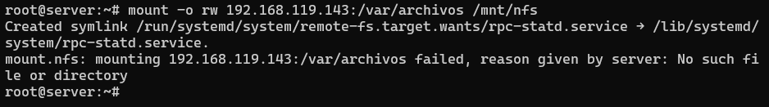
3. Configuración de nfs
e) Limitar las direcciones IP de acceso y comprobar que el recurso deja de estar disponible desde otras direcciones IP distintas.
Voy a cambiar la IP para que no permita el acceso desde Ubuntu
Ubuntu
Cliente NFS
Desde el servidor Ubuntu no permite el acceso

Slide 52
3. Configuración de nfs
f) Indicar el proceso de instalación del servidor NFS en el SO Ubuntu Server 22.04, y del cliente en un SO Rocky Linux 9.3. .
Ubuntu:
apt install nfs-kernel-server
Rocky:
yum install nfs-utils
Servidor
Ya demostrado
Ubuntu:
apt install nfs-common
Rocky:
yum install nfs-utils
Cliente
Ya demostrado
Ya demostrado

Slide 53
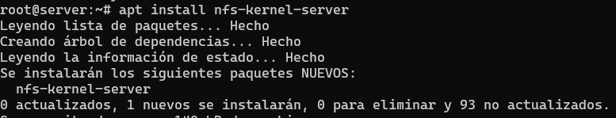
3. Configuración de nfs
f) Indicar el proceso de instalación del servidor NFS en el SO Ubuntu Server 22.04, y del cliente en un SO Rocky Linux 9.3. .
Ubuntu:
apt install nfs-kernel-server
Servidor

Slide 54
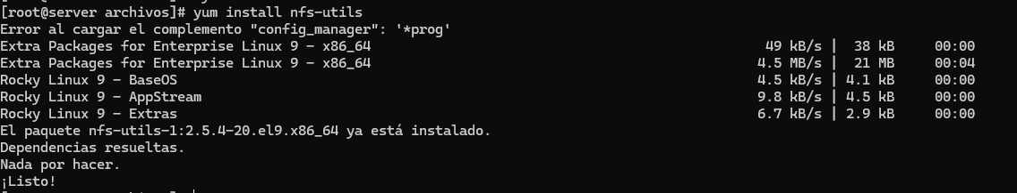
3. Configuración de nfs
f) Indicar el proceso de instalación del servidor NFS en el SO Ubuntu Server 22.04, y del cliente en un SO Rocky Linux 9.3. .
Rocky:
yum install nfs-utils
Cliente
Ya demostrado

Slide 55
Índice
2. Almacenamiento Local
3. Configuración de NFS
4. Configuración de SAMBA
5. Configuración de iSCSI

Slide 56
4. Configuración de samba
Instalar el servidor Samba en una máquina con SO Rocky Linux 9.3. y arrancar el servicio. Para comprobar el servicio usaremos nuestro propio equipo anfitrión (Windows, Mac o Linux) o un cliente Samba instalado en otra máquina virtual Linux.
Crear un nuevo usuario de Samba a partir de un usuario del sistema Linux ya existente. A continuación, configurar un recurso compartido en el servidor Linux. Se denominará [shared] y permitirá el acceso a la carpeta /var/shared con derechos de escritura. El recurso estará visible y sólo será accesible para el usuario anteriormente creado
Verificar que es posible trabajar sobre el recurso compartido accediendo desde una máquina cliente que cuente con un cliente SMB y validándose con el usuario samba previamente creado.
Crear un nuevo recurso [public] que permitirá el acceso al directorio /var/public (situar en este directorio algún archivo) con derechos de lectura para todos los usuarios. Comprobar que es posible acceder a este directorio compartido y su contenido sin necesidad de autentificación.

Slide 57
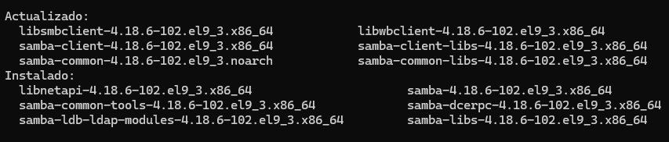
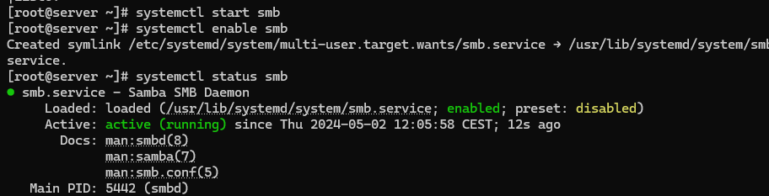
4. Configuración de samba
Instalar el servidor Samba en una máquina con SO Rocky Linux 9.3. y arrancar el servicio. Para comprobar el servicio usaremos nuestro propio equipo anfitrión (Windows, Mac o Linux) o un cliente Samba instalado en otra máquina virtual Linux.
yum install samba + systemctl start smb + systemctl enable smb

Slide 58

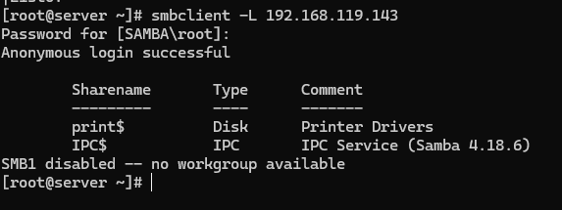
4. Configuración de samba
Instalar el servidor Samba en una máquina con SO Rocky Linux 9.3. y arrancar el servicio. Para comprobar el servicio usaremos nuestro propio equipo anfitrión (Windows, Mac o Linux) o un cliente Samba instalado en otra máquina virtual Linux.
Comprobar desde un cliente (yum install samba-client)
Otra máquina Rocky en mi caso
Acceso a los recursos compartidos del servidor Samba desde el cliente :
sambclient –L IP_SERVIDOR_SAMBA

Slide 59

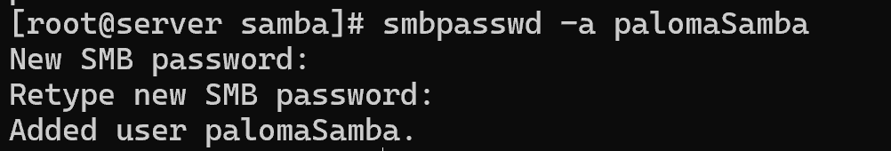
4. Configuración de samba
b) Crear un nuevo usuario de Samba a partir de un usuario del sistema Linux ya existente. A continuación, configurar un recurso compartido en el servidor Linux. Se denominará [shared] y permitirá el acceso a la carpeta /var/shared con derechos de escritura. El recurso estará visible y sólo será accesible para el usuario anteriormente creado
Usaremos este usuario
Creamos el usuario smbpasswd –a <<usuario>>
Crear recurso compartido:
Crear carpeta: mkdir /var/shared
Establecer permisos : chown palomaSamba:palomaSamba /var/shared
Configurar el recurso compartido en /etc/samba/smb.conf
Notes:
Contraseña Samba: paloma

Slide 60
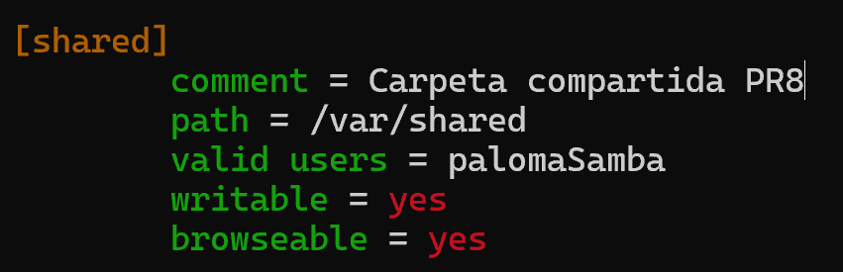
4. Configuración de samba
b) Crear un nuevo usuario de Samba a partir de un usuario del sistema Linux ya existente. A continuación, configurar un recurso compartido en el servidor Linux. Se denominará [shared] y permitirá el acceso a la carpeta /var/shared con derechos de escritura. El recurso estará visible y sólo será accesible para el usuario anteriormente creado
/etc/samba/smb.conf
Writable: con derechos de escritura
Browsable: recurso compartido será visible cuando los usuarios naveguen por la red
Notes:
[shared]
comment = Carpeta compartida PR8
path = /var/shared
valid users = palomaSamba
writable = yes
browseable = yes

Slide 61
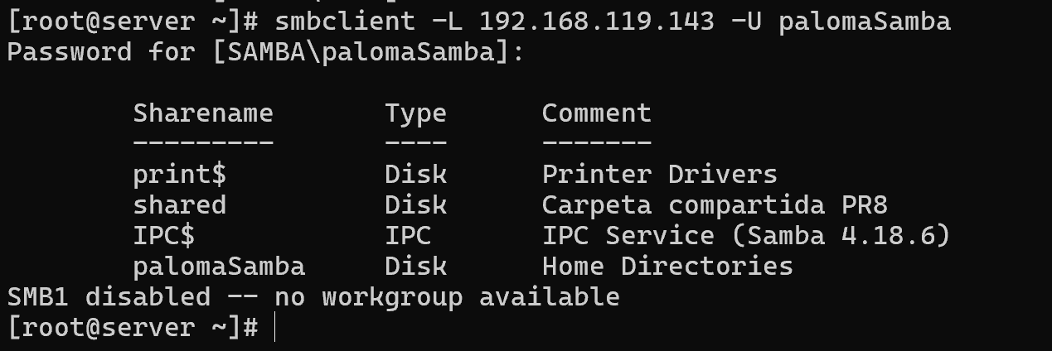
4. Configuración de samba
c) Verificar que es posible trabajar sobre el recurso compartido accediendo desde una máquina cliente que cuente con un cliente SMB y validándose con el usuario samba previamente creado.
Con la máquina Rocky cliente samba del apartado a:
smbclient -L IP_SERVIDOR_SAMBA -U palomaSamba
Notes:
[shared]
comment = Carpeta compartida PR8
path = /var/shared
valid users = palomaSamba
writable = yes
browseable = yes

Slide 62
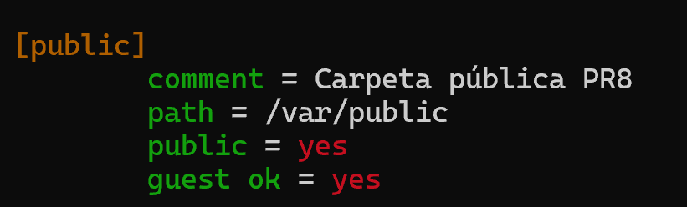
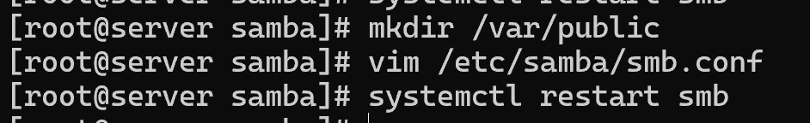
4. Configuración de samba
d) Crear un nuevo recurso [public] que permitirá el acceso al directorio /var/public (situar en este directorio algún archivo) con derechos de lectura para todos los usuarios. Comprobar que es posible acceder a este directorio compartido y su contenido sin necesidad de autentificación.
mkdir /var/public
Config public en /etc/samba/smb.conf → public = yes + guest ok = yes ( Permite el acceso de invitado al recurso compartido sin necesidad de autenticación)
sytemctl restart smb
Comprobar que es posible acceder a este directorio compartido y su contenido sin necesidad de autentificación:
smbclient IP_SERVIDOR_SAMBA/public
Por defecto:
Writable: con derechos de escritura
Browsable: yes
Notes:
[shared]
comment = Carpeta compartida PR8
path = /var/shared
valid users = palomaSamba
writable = yes
browseable = yes

Slide 63
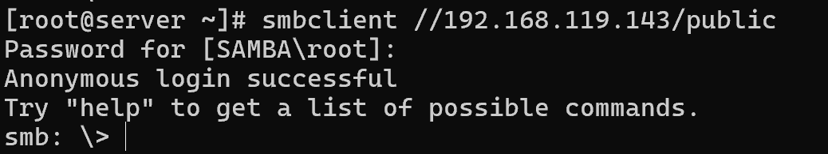
4. Configuración de samba
d) Crear un nuevo recurso [public] que permitirá el acceso al directorio /var/public (situar en este directorio algún archivo) con derechos de lectura para todos los usuarios. Comprobar que es posible acceder a este directorio compartido y su contenido sin necesidad de autentificación.
Comprobar que es posible acceder a este directorio compartido y su contenido sin necesidad de autentificación:
smbclient IP_SERVIDOR_SAMBA/public
Sin poner la contraseña (pulsando Enter)
Notes:
[shared]
comment = Carpeta compartida PR8
path = /var/shared
valid users = palomaSamba
writable = yes
browseable = yes

Slide 64
Índice
2. Almacenamiento Local
3. Configuración de NFS
4. Configuración de SAMBA
5. Configuración de iSCSI

Slide 65
5. Configuración de iSCSI
Vamos a trabajar con dos máquinas virtuales Rocky Linux 9.3. La primera actuará como un iniciador iSCSI y la segunda como nodo target, que proporcionará una unidad de almacenamiento en modo bloque (un volumen lógico LVM en este ejemplo)
Configurar la máquina virtual que actuará como servidor iSCSI (target). Contará con un segundo disco duro de 20 GB (sdb) gestionado con LVM, en el que configuraremos un volumen lógico de 10 GB y nombre LV01. Arrancar la máquina y configurar el volumen lógico.
Usar el shell targetcli para configurar una unidad lógica iSCSI (LUN) sobre el volumen LV01. La nueva unidad no tendrá restricciones de acceso (no requerirá autentificación, ni tampoco limitaremos la IP desde la que se podrá conectar al recurso). Identificar el iqn del recurso creado.
Levantar una segunda máquina virtual que actuará como iniciador iSCSI del recurso exportado por el target. Instalar el paquete iscsi-initiator-utils y configurar el nombre iqn del recurso en el archivo initiatorname.iscsi. Conectar al recurso iSCSI remoto y comprobar que se ha añadido una nueva unidad de 10 GB al equipo. Crear un sistema de archivos ext4 en esta nueva unidad y montarlo en el directorio /mnt/iscsi.
Iniciador iSCSI
192.168.119.135
Nodo target
192.168.119.138
Notes:
Contraseña Samba: paloma

Slide 66

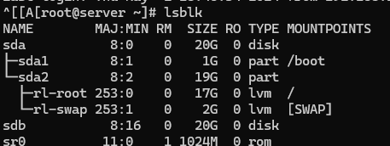
5. Configuración de iSCSI
Configurar la máquina virtual que actuará como servidor iSCSI (target). Contará con un segundo disco duro de 20 GB (sdb) gestionado con LVM, en el que configuraremos un volumen lógico de 10 GB y nombre LV01. Arrancar la máquina y configurar el volumen lógico.
Nodo target
192.168.119.138
Añadimos un segundo disco de 20GB
reboot
Configurar volumen lógico de 10GB y nombre LV01:
Crear una partición el el disco sdb: fdisk /dev/sdb
Crear volumen físico: pvcreate /dev/sdb1
Crea un grupo de volúmenes LVM: vgcreate vg-iscsi /dev/sdb1
Crear el volumen lógico: lvcreate -L 10G -n LV01 vg-iscsi
Formatea el volumen lógico (suponemos que com ext4 como en el apartado 3 de alamcenamiento local): mkfs.ext4 /dev/vg-iscsi/LV01
Montar el volumen lógico:
mkdir /mnt/LV01 + mount /dev/vg-iscsi/LV01 /mnt/LV01
Añadirlo a /etc/fstabs ( para asegurar la persistencia)
UUID=<UUID_del_sistema_de_archivos> /mnt/LV01 ext4 defaults 0 0
8) Reiniciar Máquina
Notes:
Contraseña Samba: paloma

Slide 67
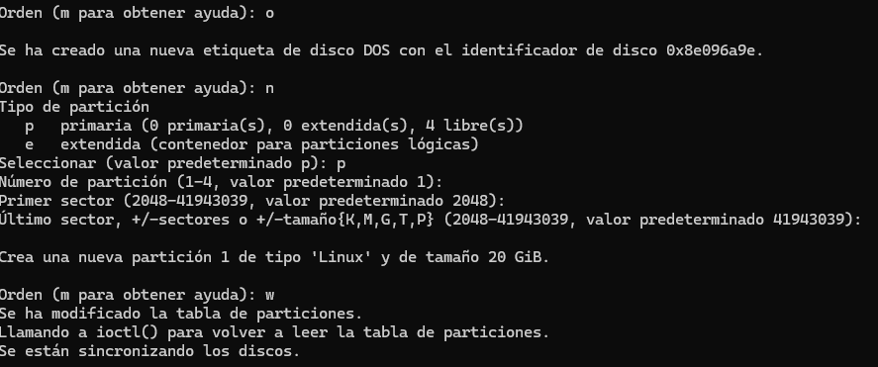


5. Configuración de iSCSI
Configurar la máquina virtual que actuará como servidor iSCSI (target). Contará con un segundo disco duro de 20 GB (sdb) gestionado con LVM, en el que configuraremos un volumen lógico de 10 GB y nombre LV01. Arrancar la máquina y configurar el volumen lógico.
Creamos una partición del disco (de los 20GB) para poder crear un volumen lógico sobre ella:
fdisk /dev/sdb
Nodo target
192.168.119.138
Creamos el volumen lógico:
Creamos un grupo de volúmenes:
Notes:
Contraseña Samba: paloma

Slide 68


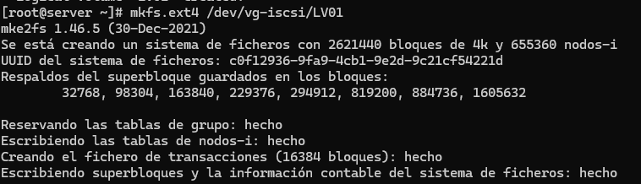

5. Configuración de iSCSI
Configurar la máquina virtual que actuará como servidor iSCSI (target). Contará con un segundo disco duro de 20 GB (sdb) gestionado con LVM, en el que configuraremos un volumen lógico de 10 GB y nombre LV01. Arrancar la máquina y configurar el volumen lógico.
Nodo target
192.168.119.138
Crear el volumen lógico
Montar el volumen lógico:
Formatear el volumen lógico (ext4)
UUID del sistema de ficheros: c0f12936-9fa9-4cb1-9e2d-9c21cf54221d
Notes:
Contraseña Samba: paloma

Slide 69
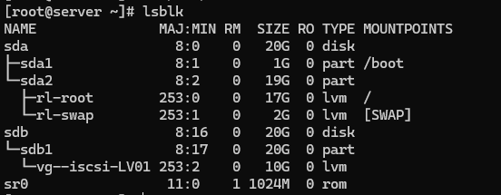
5. Configuración de iSCSI
Configurar la máquina virtual que actuará como servidor iSCSI (target). Contará con un segundo disco duro de 20 GB (sdb) gestionado con LVM, en el que configuraremos un volumen lógico de 10 GB y nombre LV01. Arrancar la máquina y configurar el volumen lógico.
Nodo target
192.168.119.138
Finalmente añadimos una entrada del volumen lógico a /etc/fstabs (para asegurar la persistencia)
Reiniciamos y verificamos:
Notes:
Contraseña Samba: paloma

Slide 70
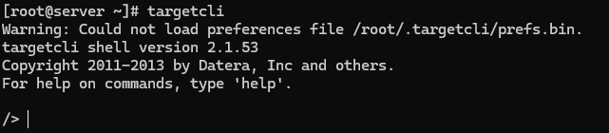

5. Configuración de iSCSI
b) Usar el shell targetcli para configurar una unidad lógica iSCSI (LUN) sobre el volumen LV01. La nueva unidad no tendrá restricciones de acceso (no requerirá autentificación, ni tampoco limitaremos la IP desde la que se podrá conectar al recurso). Identificar el iqn del recurso creado.
Abrir shel de targetcli (targetcli):
Importante:
systemctl enable target
Configurar una unidad lógica iSCSI (LUN) sobre el volumen LV01:
Crear un nuevo backstore para LV01
Crear un nuevo iSCSI target
Dentro del iSCSI target crear un LUN asociado al backstore creado
Configura el iSCSI target para no requerir autenticación ni limitar las IP de acceso
Notes:
Contraseña Samba: paloma

Slide 71

5. Configuración de iSCSI
b) Usar el shell targetcli para configurar una unidad lógica iSCSI (LUN) sobre el volumen LV01. La nueva unidad no tendrá restricciones de acceso (no requerirá autentificación, ni tampoco limitaremos la IP desde la que se podrá conectar al recurso). Identificar el iqn del recurso creado.
Configurar una unidad lógica iSCSI (LUN) sobre el volumen LV01:
Crear un nuevo backstore para LV01
cd /backstores/block
create lv01_block /dev/vg-iscsi/LV01
2) Crear un nuevo iSCSI target
cd /iscsi
create
Notes:
set generate_node_acls=1 → habilita la generación automática de listas de control de acceso a nodos (generate_node_acls=1), lo que permitirá el acceso desde cualquier dirección IP.
set discovery_auth, enable=0 → desactivamos autenticación
create

Slide 72
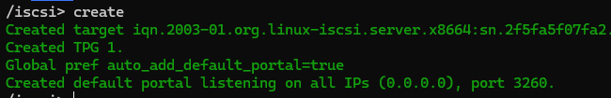
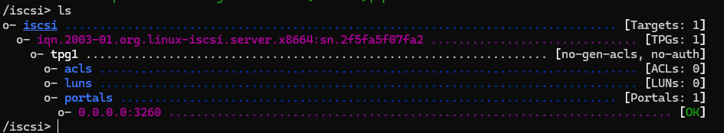
5. Configuración de iSCSI
b) Usar el shell targetcli para configurar una unidad lógica iSCSI (LUN) sobre el volumen LV01. La nueva unidad no tendrá restricciones de acceso (no requerirá autentificación, ni tampoco limitaremos la IP desde la que se podrá conectar al recurso). Identificar el iqn del recurso creado.
2) Crear un nuevo iSCSI target
cd /iscsi
create
Notes:
/iscsi> create
Created target iqn.2003-01.org.linux-iscsi.server.x8664:sn.2f5fa5f07fa2.
Created TPG 1.
Global pref auto_add_default_portal=true
Created default portal listening on all IPs (0.0.0.0), port 3260.
/iscsi> ls
o- iscsi ................................................................................ [Targets: 1] o- iqn.2003-01.org.linux-iscsi.server.x8664:sn.2f5fa5f07fa2 .............................. [TPGs: 1]
o- tpg1 ................................................................... [no-gen-acls, no-auth]
o- acls .............................................................................. [ACLs: 0]
o- luns .............................................................................. [LUNs: 0]
o- portals ........................................................................ [Portals: 1]
o- 0.0.0.0:3260 ......................................................................... [OK]
/iscsi>

Slide 73

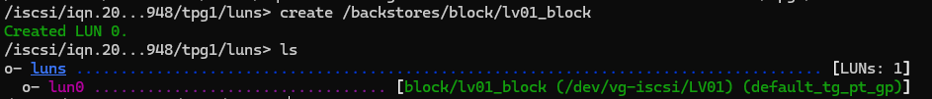
5. Configuración de iSCSI
b) Usar el shell targetcli para configurar una unidad lógica iSCSI (LUN) sobre el volumen LV01. La nueva unidad no tendrá restricciones de acceso (no requerirá autentificación, ni tampoco limitaremos la IP desde la que se podrá conectar al recurso). Identificar el iqn del recurso creado.
Una vez tenemos el Backstore y el Target:
3) Dentro del iSCSI target crear un LUN asociado al backstore creado (lv01_block)
Entramos en luns
Creamos una unidad lógica iSCSI (LUN): create /backstores/block/lv01_block
Notes:
create /backstores/block/lv01_block

Slide 74



5. Configuración de iSCSI
b) Usar el shell targetcli para configurar una unidad lógica iSCSI (LUN) sobre el volumen LV01. La nueva unidad no tendrá restricciones de acceso (no requerirá autentificación, ni tampoco limitaremos la IP desde la que se podrá conectar al recurso). Identificar el iqn del recurso creado.
Una vez tenemos el Backstore, el Target y hemos creado un LUN associado al backstore:
4) Configura el iSCSI target para no requerir autenticación ni limitar las IP de acceso
La configuración indica que no se acepta la conexión desde cualquier IP (0.0.0.0), configuraremos el acceso si autenticación
Notes:
Si no ha ACLs → no hay restricciones de ningún tipo
set auth userid=None
set auth password=None

Slide 75



5. Configuración de iSCSI
b) Usar el shell targetcli para configurar una unidad lógica iSCSI (LUN) sobre el volumen LV01. La nueva unidad no tendrá restricciones de acceso (no requerirá autentificación, ni tampoco limitaremos la IP desde la que se podrá conectar al recurso). Identificar el iqn del recurso creado.
Queda configurado la unidad lógica iSCSI (LUN) sobre el volumen LV01
Verificamos:
cat /etc/target/saveconfig.json
Notes:
Si no ha ACLs → no hay restricciones de ningún tipo

Slide 76


5. Configuración de iSCSI
autenticación de descubrimiento en el servidor iSCSI
Crear un portal (no hecho en esta práctica)
Dentro de TPG (no cambia nada realmente, está a 0 por defecto)
Activar o desactivar el modo de protección contra escritura en modo de demostración
Las ACLs se generan automáticamente para los nodos que se conectan al TPG.
Cachear dinámicamente las ACLs (Listas de Control de Acceso) para los nodos (iniciadores) que se conectan al grupo de destino.
Notes:
set attribute demo_mode_write_protect = 0
set attribute authentication = 0
set attribute generate_node_acls = 1
set attribute cache_dynamic_acls = 1 → cachear dinámicamente las ACLs (Listas de Control de Acceso) para los nodos (iniciadores) que se conectan al grupo de destino

Slide 77
5. Configuración de iSCSI
c) Levantar una segunda máquina virtual que actuará como iniciador iSCSI del recurso exportado por el target. Instalar el paquete iscsi-initiator-utils y configurar el nombre iqn del recurso en el archivo initiatorname.iscsi. Conectar al recurso iSCSI remoto y comprobar que se ha añadido una nueva unidad de 10 GB al equipo. Crear un sistema de archivos ext4 en esta nueva unidad y montarlo en el directorio /mnt/iscsi.
Iniciador iSCSI
192.168.119.135
yum install iscsi-initiator-utils
Obtener iqns del servidor: iscsiadm -m discovery -t sendtargets -p IP_SERVIDOR_ISCSI
Notes:
yum install iscsi-initiator-utils
iscsiadm -m discovery -t sendtargets -p 192.168.119.138
ERROR que he tenido → he borrado sin querer el target (iqn) del servidor → “Connection refused”

Slide 78
5. Configuración de iSCSI
c) Levantar una segunda máquina virtual que actuará como iniciador iSCSI del recurso exportado por el target. Instalar el paquete iscsi-initiator-utils y configurar el nombre iqn del recurso en el archivo initiatorname.iscsi. Conectar al recurso iSCSI remoto y comprobar que se ha añadido una nueva unidad de 10 GB al equipo. Crear un sistema de archivos ext4 en esta nueva unidad y montarlo en el directorio /mnt/iscsi.
Iniciador iSCSI
192.168.119.135
Añadir en initiatiorname.iscsi el iqn del recurso: vim /etc/iscsi/initiatorname.iscsi
Notes:
InitiatorName=iqn.2003-01.org.linux-iscsi.server.x8664:sn.2f5fa5f07fa2
´Conectarse al recurso → iscsiadm –m node –login
sudo iscsiadm -m node --targetname <nombre_IQN_objetivo_iSCSI> --portal <dirección_IP_servidor_iSCSI> --login

Slide 79

5. Configuración de iSCSI
c) Levantar una segunda máquina virtual que actuará como iniciador iSCSI del recurso exportado por el target. Instalar el paquete iscsi-initiator-utils y configurar el nombre iqn del recurso en el archivo initiatorname.iscsi. Conectar al recurso iSCSI remoto y comprobar que se ha añadido una nueva unidad de 10 GB al equipo. Crear un sistema de archivos ext4 en esta nueva unidad y montarlo en el directorio /mnt/iscsi.
Iniciador iSCSI
192.168.119.135
Conectarse al recurso: iscsiadm -m node --targetname NOMBRE_IQN--portal IP_SERVIDOR_ISCSI --login
iscsiadm -m node --targetname iqn.2003-01.org.linux-iscsi.server.x8664:sn.2f5fa5f07fa2 --portal 192.168.119.138 --login
Notes:
Comprobar conexión: iscsiadm -m session -o show
iscsiadm -m node --targetname iqn.2003-01.org.linux-iscsi.server.x8664:sn.2f5fa5f07fa2 --portal 192.168.119.138 --login

Slide 80

5. Configuración de iSCSI
c) Levantar una segunda máquina virtual que actuará como iniciador iSCSI del recurso exportado por el target. Instalar el paquete iscsi-initiator-utils y configurar el nombre iqn del recurso en el archivo initiatorname.iscsi. Conectar al recurso iSCSI remoto y comprobar que se ha añadido una nueva unidad de 10 GB al equipo. Crear un sistema de archivos ext4 en esta nueva unidad y montarlo en el directorio /mnt/iscsi.
Iniciador iSCSI
192.168.119.135
Comprobamos que se ha añadido una nueva unidad de 10Gb al equipo
Notes:
Comprobar conexión: iscsiadm -m session -o show
iscsiadm -m node --targetname iqn.2003-01.org.linux-iscsi.server.x8664:sn.2f5fa5f07fa2 --portal 192.168.119.138 --login

Slide 81
5. Configuración de iSCSI
c) Levantar una segunda máquina virtual que actuará como iniciador iSCSI del recurso exportado por el target. Instalar el paquete iscsi-initiator-utils y configurar el nombre iqn del recurso en el archivo initiatorname.iscsi. Conectar al recurso iSCSI remoto y comprobar que se ha añadido una nueva unidad de 10 GB al equipo. Crear un sistema de archivos ext4 en esta nueva unidad y montarlo en el directorio /mnt/iscsi.
Iniciador iSCSI
192.168.119.135
Crear un sistema de archivos ext4 en esta nueva unidad y montarlo en el directorio /mnt/iscsi.
Repetimos los mismos pasos de siempre:
1) Crear un sistema de archivos, esta vez sobre /dev/sdb
2) Crear el directorio de montaje + montarlo
3) Verificación
Notes:
Comprobar conexión: iscsiadm -m session -o show
iscsiadm -m node --targetname iqn.2003-01.org.linux-iscsi.server.x8664:sn.2f5fa5f07fa2 --portal 192.168.119.138 --login

Slide 82

5. Configuración de iSCSI
c) Levantar una segunda máquina virtual que actuará como iniciador iSCSI del recurso exportado por el target. Instalar el paquete iscsi-initiator-utils y configurar el nombre iqn del recurso en el archivo initiatorname.iscsi. Conectar al recurso iSCSI remoto y comprobar que se ha añadido una nueva unidad de 10 GB al equipo. Crear un sistema de archivos ext4 en esta nueva unidad y montarlo en el directorio /mnt/iscsi.
Iniciador iSCSI
192.168.119.135
1) Crear un sistema de archivos, esta vez sobre /dev/sdb
Notes:
UUID del sistema de ficheros: e47bb352-3987-4d10-9c51-214aa3543a3b

Slide 83


5. Configuración de iSCSI
c) Levantar una segunda máquina virtual que actuará como iniciador iSCSI del recurso exportado por el target. Instalar el paquete iscsi-initiator-utils y configurar el nombre iqn del recurso en el archivo initiatorname.iscsi. Conectar al recurso iSCSI remoto y comprobar que se ha añadido una nueva unidad de 10 GB al equipo. Crear un sistema de archivos ext4 en esta nueva unidad y montarlo en el directorio /mnt/iscsi.
Iniciador iSCSI
192.168.119.135
2) Crear el directorio de montaje + montarlo
3) Verificación
Notes:
UUID del sistema de ficheros: e47bb352-3987-4d10-9c51-214aa3543a3b

Slide 84
Comentarios teo
2.a) También podemos ver el sistema de archivos usado en las particiones (ext4, xfs, …), con lsblk -f o fdisk
2.b) Nota: también puedes indicar el tamaño de la partición directamente en GB: +8G
3.d). Con los ejemplos que aportas queda clara la función de root_squash/no_root_squash, pero no has incluido ningún ejemplo de all_squash/no_all_squash creando archivos con un usuario no privilegiado.

